Slide 1
Modelos de Aprendizaje Automático para Mantenimiento Predictivo
ANDRÉS VICENTE MARTÍNEZ
SEPTIEMBRE 2025
Notes:
Buenas tardes, soy Andrés Vicente y voy a presentar mi TFM, Modelos de Apendizaje automático para mantenimiento predictivo.

Slide 2
Contenidos
Mantenimiento predictivo y Machine Learning
Caso 1: Aprendizaje Supervisado
Caso 2: Aprendizaje No Supervisado
Conclusiones y Futuros Trabajos
Notes:
En primer lugar veremos una breve introducción al mantenimiento predictivo y al ML, y posteriormente desarrollaremos los dos casos prácticos que se han realizado.

Slide 3
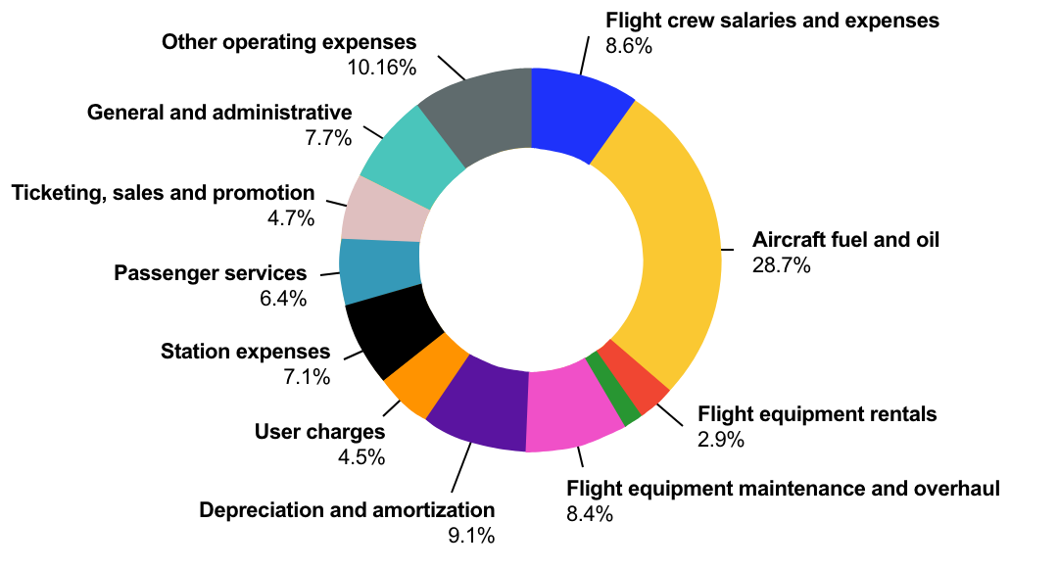
Mantenimiento Predictivo
Fase crítica: mantenimiento, reparación y revisión mayor.
Impacto en seguridad operacional.
Representa el 8,4 % de los costes de las aerolíneas (IATA, 2020).
Notes:
En la aviación, la fase de soporte al producto tras su puesta en marcha es fundamental. Aquí entran en juego las actividades asociadas al mantenimiento, reparación y revisión mayor de una aeronave, que tienen un impacto directo en la seguridad y en los costes de operación.
La imagen muestra los datos de gastos de aerolíneas recogidos por IATA en 2022, donde estas tareas representan en torno al 8,4 % de los costes totales.
https://www.iata.org/en/publications/newsletters/iataknowledge-hub/unveiling-the-biggest-airline-costs/

Slide 4
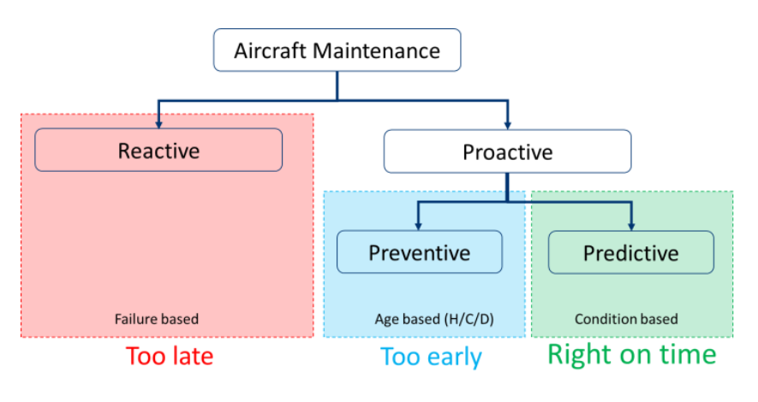
¿Qué es el Mantenimiento Predictivo?
Estrategias según momento de reparación
Reactivo: tras fallo. Solo en piezas no críticas.
Preventivo: antes del fallo. Riesgo de revisiones innecesarias
Predictivo: en el momento óptimo. Equilibrio entre costes y seguridad
Notes:
En este contexto, cobra especial importancia la implementación de un sistema de mantenimiento eficiente.
Según el momento en el que se realizan las revisiones o correcciones distinguimos dos grandes grupos:
Por un lado tenemos el mantenimiento reactivo, en el que actúa una vez se ha producido el fallo. Es válido para componentes no críticos, pero en aeronáutica no suele aplicarse.
Por otro lado, dentro del mantenimiento proactivo, tenemos:
Mantenimiento preventivo, en el se actúa antes de que ocurra el fallo, pero normalmente demasiado pronto, lo que genera mantenimientos innecesarios y costes elevados.
Por último, mantenimiento predictivo, cuyo objetivo es intervenir en el momento óptimo, manteniendo bajos los costes y asegurando la seguridad operacional.

Slide 5
Aprendizaje Automático
Adquisición de Datos (sensores)
Machine Learning → procesar grandes volúmenes de datos de sensores.
Permite diagnosticar fallos y degradación con fiabilidad.
Dos enfoques principales:
Supervisado: → requiere datos etiquetados → clasificación o regresión
No supervisado: → identifica patrones sin etiquetas → clustering
Preprocesamiento de Datos
Extracción de Características
Modelado (Machine Learning)
Prognosis
Planificación del Mantenimiento
Notes:
“El mantenimiento predictivo puede apoyarse en distintas estrategias, y entre ellas el aprendizaje automático ha demostrado ser especialmente eficaz.
Gracias a los sensores, hoy en día se generan grandes volúmenes de datos en aeronáutica. Con los algoritmos adecuados, estos datos permiten diagnosticar el estado de salud de un sistema con alta fiabilidad.
En este contexto distinguimos dos grandes enfoques: el aprendizaje supervisado, que utiliza datos previamente etiquetados, y el no supervisado, que trabaja directamente con datos sin etiquetas para encontrar patrones ocultos.”

Slide 6
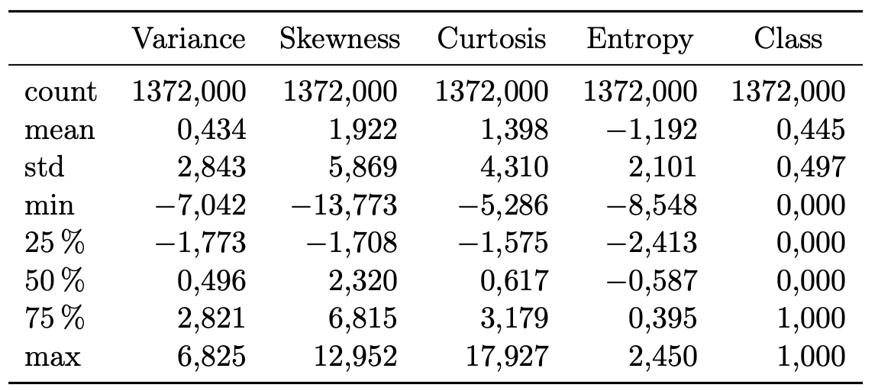
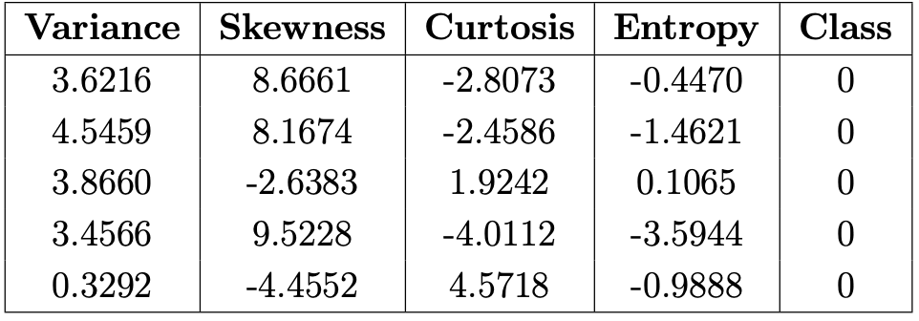
Caso 1: Aprendizaje supervisado Objetivo y datos
Dataset:1372 entradas de señales
Cuatro variables estadísticas:
Varianza
Skewness
Curtosis
Entropía
Clase binaria: normal (1) y fallo (0)
Objetivo: predecir clase usando decision trees, random forest y k-NN.
Notes:
Dicho esto, pasamos al primer caso práctico en el que nos centraremos en un problema de clasificación binaria. La idea es distinguir una serie de señales entre aquellas que muestran funcionamiento normal y funcionamiento anómalo.
El dataset contiene 1372 muestras caracterizadas por cuatro atributos estadísticos —varianza, skewness, curtosis y entropía—, seguidos de una clase binaria.
Para predecir la clase se utilizaron tres algoritmos supervisados: árboles de decisión, random forest y kNN.

Slide 7
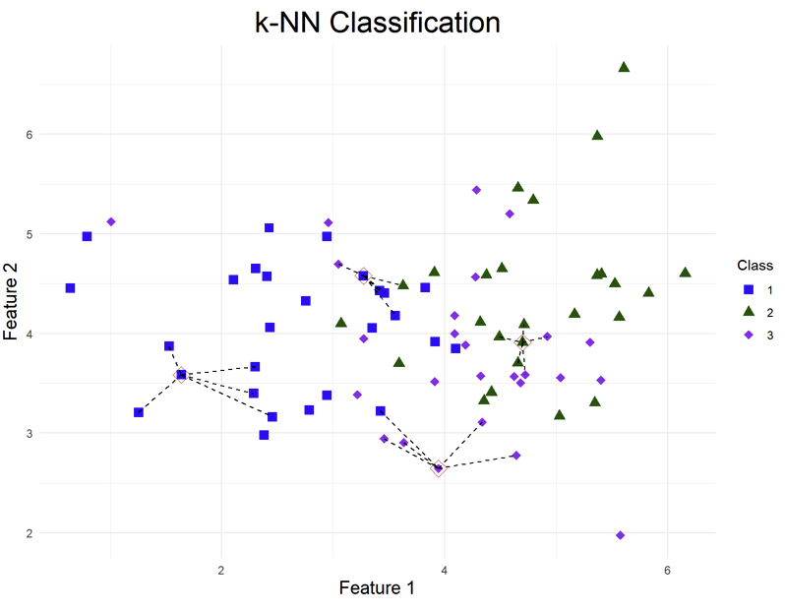
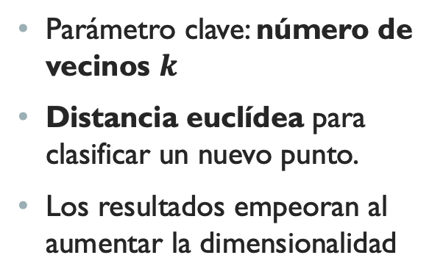
Caso 1: Aprendizaje supervisado Algoritmos: k – Nearest Neighbors
Parámetro clave: número de vecinos $k$
Distancia euclídea para clasificar un nuevo punto.
Los resultados empeoran al aumentar la dimensionalidad
Notes:
kNN clasifica una muestra nueva comparándola con sus vecinos más cercanos en el espacio de variables. La clase mayoritaria entre esos vecinos es la asignada.

Slide 8
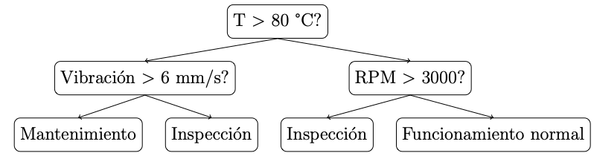
Caso 1: Aprendizaje supervisado Algoritmos: Decision Tree
Clasificación mediante reglas secuenciales
Ventaja: visualización gráfica
Riesgo: overfitting si demasiada profundidad.
Sí
No
Sí
Sí
No
Sí
No
No
Notes:
“Un árbol de decisión divide el espacio en regiones a base de preguntas binarias (‘¿la varianza es mayor que x?’). Es muy interpretable, pero si crece demasiado puede sobreajustarse.”

Slide 9
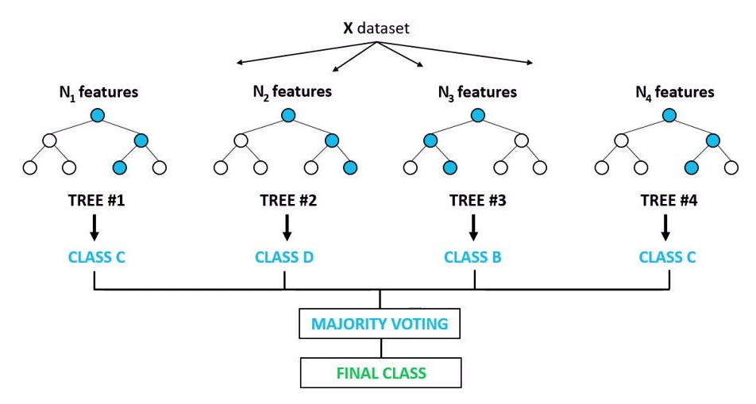
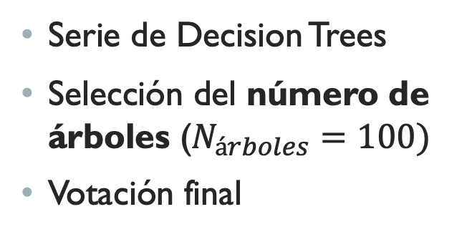
Caso 1: Aprendizaje supervisado Algoritmos: Random Forest
Serie de Decision Trees
Selección del número de árboles ($N_{árboles}=100)$
Votación final
Notes:
Random Forest combina muchos árboles de decisión, cada uno entrenado con subconjuntos de datos y variables. La predicción final se obtiene por votación. Esto aumenta la robustez frente al overfitting

Slide 10
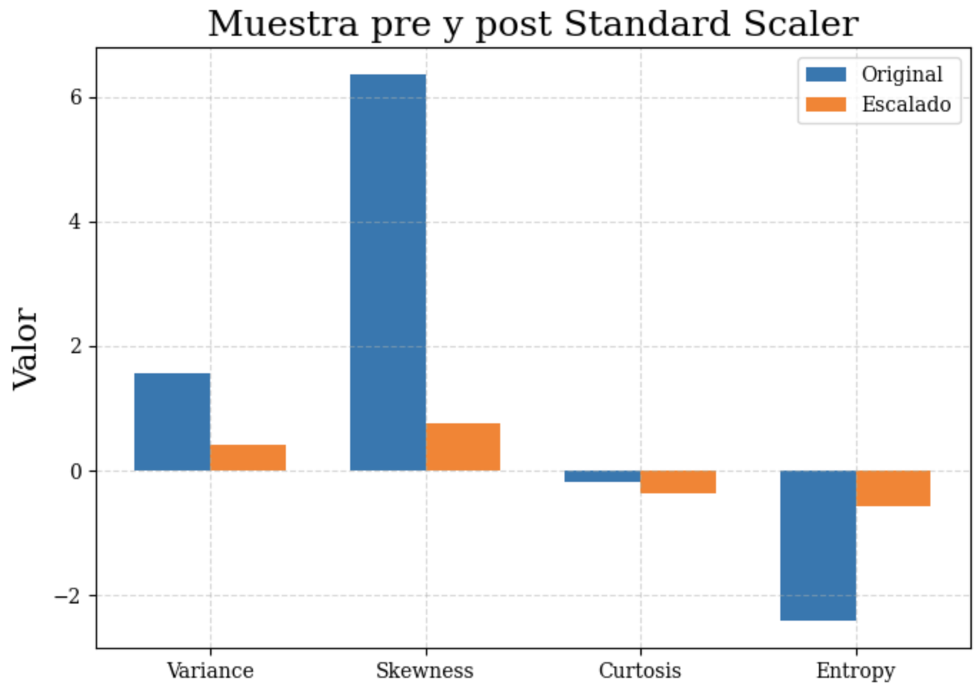
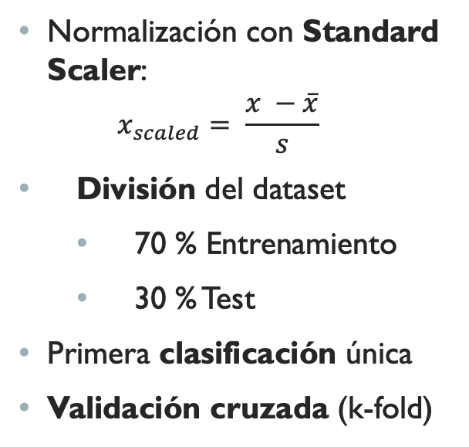
Caso 1: Aprendizaje supervisado Prepocesado y normalización
Normalización con Standard Scaler:
$$x_{scaled}= \frac{x −\overline{x}}{s}$$
División del dataset
70 % Entrenamiento
30 % Test
Primera clasificación única
Validación cruzada (k-fold)
Notes:
Antes de entrenar, apliqué una normalización con Standard Scaler, que transforma cada variable para que tenga media cero y desviación típica uno. Esto evita que una variable con valores más elevados adquiera mayor influencia que otra. Después dividí los datos en un 70 % para entrenamiento y 30 % para test, haciendo primero una clasificación única para obtener una matriz de confusión inicial. Finalmente, usé una validación cruzada en k-folds, que me permite comprobar la capacidad de generalización de los modelos.”

Slide 11
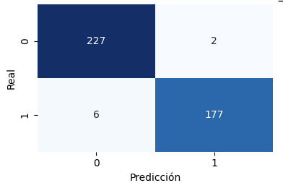
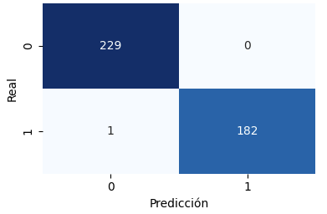
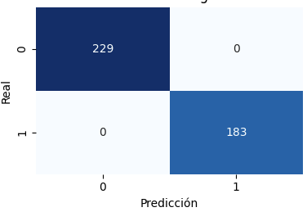
Caso 1: Aprendizaje supervisado Resultados: clasificación única
k-NN alcanza precisión del 100%
Rendimiento general muy elevado
Validación con k-Folds para comprobar generalización
Decision Tree
Random Forest
K- Nearest Neighbors
Notes:
Aquí vemos los resultados de las matrices de confusión para los tres algoritmos.
En todos los casos la clasificación fue muy alta, con apenas errores. En particular, kNN alcanzó una clasificación perfecta en este dataset, mientras que Decision Tree y Random Forest también obtuvieron resultados excelentes.
Además, para asegurar que no se trataba de un caso de sobreajuste, validé los modelos con k-folds, confirmando que la generalización se mantiene en distintas particiones del dataset.

Slide 12
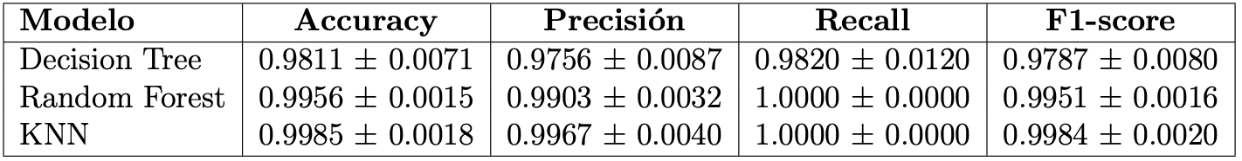
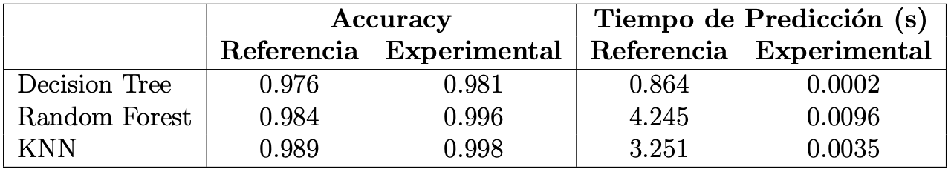
Caso 1: Aprendizaje supervisado Resultados: Validación en k-Folds y comparación con estudio original
5 particiones del dataset: 4 para entrenamiento y una para test
Media entre resultados
Accuracy, Precision, Recall y F1 > 97 %
Notes:
Accuracy = n_correctos / n_total
Precisión = TP/(FP+TP)
Recall = TP/(TP+FN)
“Para asegurar que los modelos no estaban sobreajustados al dataset, realicé una validación cruzada con 5 folds.
Esto significa dividir el dataset en cinco particiones distintas: en cada iteración, cuatro se usan para entrenamiento y una para test, rotando hasta que todas han sido test al menos una vez. Al calcular la media entre las 5 pruebas, se observa que la accuracy, precision, recall y F1-score superan siempre el 97 %.
En cuanto a la comparación entre modelos, tanto kNN como Random Forest tuvieron un rendimiento ligeramente mejor que el Decision Tree, confirmando que los métodos más robustos son más consistentes.
Esto concuerda con lo visto en el estudio original, validando así nuestros resultados.”

Slide 13
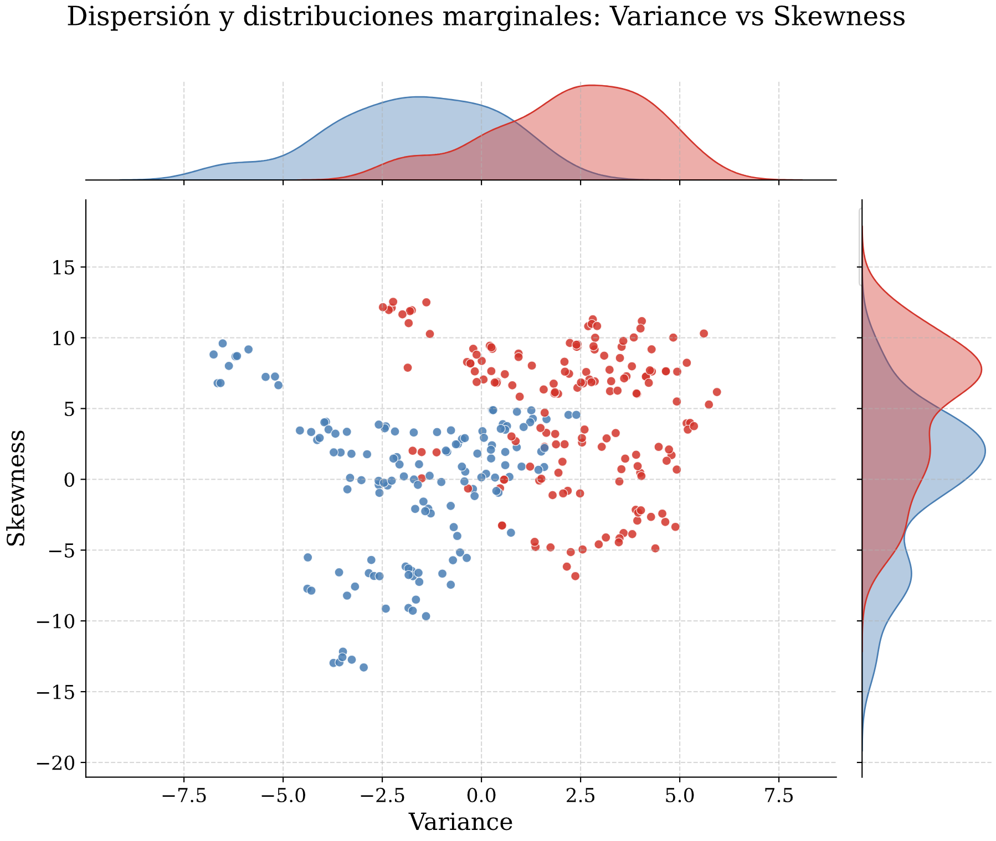
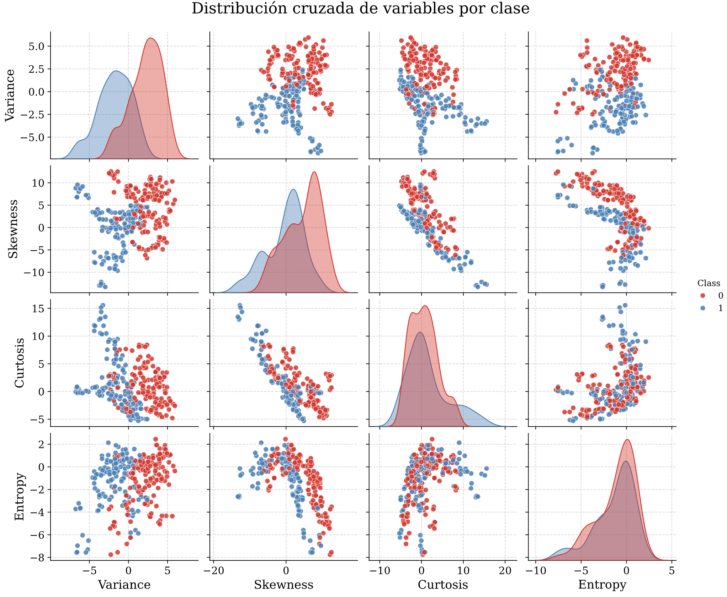
Caso 1: Aprendizaje supervisado Conclusiones
Representación 2D entre variables
Separación clara entre clases
Dificultad reducida
Métricas elevadas
Limitación: dependencia de datos etiquetados
Notes:
Los resultados tan elevados tienen una explicación sencilla: si representamos dos de las variables principales, como skewness y varianza, vemos que las dos clases se separan con bastante claridad.
Esto hace que el trabajo para los modelos de clasificación sea relativamente sencillo, y por eso alcanzan métricas tan altas.
La limitación, sin embargo, es que dependemos de disponer de datos etiquetados. En un entorno industrial real, esas etiquetas no siempre están disponibles, lo que nos lleva a explorar enfoques no supervisados en el siguiente caso.

Slide 14
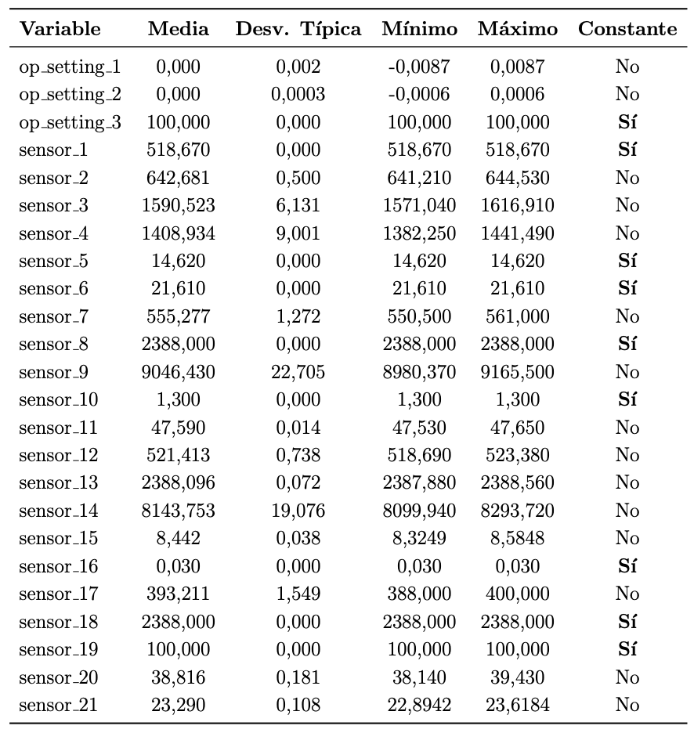
Caso 2: Aprendizaje no supervisado Objetivo y datos
Datos CMAPSS (NASA)
Turbofán simulado
Datasets disponibles:
Entrenamiento
Test: 100 motores
Vida útil remanente (RUL)
Limitación: Motores con diferente número de ciclos
Objetivo: clasificación de motores según estado de salud
Notes:
“En el segundo caso práctico trabajé con el dataset CMAPSS de la NASA, que simula el funcionamiento de motores turbofán.
El objetivo aquí no es una clasificación binaria simple, sino una clasificación de motores según su estado de salud.
El dataset contiene datos de entrenamiento y un conjunto de test con 100 motores. En cada motor se registra su vida útil remanente (RUL) cuando finaliza la simulación.
La limitación principal es que los motores tienen un número de ciclos distinto, lo que complica la comparación directa entre ellos. Además, algunas variables permanecen prácticamente constantes, por lo que no aportan información útil.
El objetivo en este caso es, a partir de estas series temporales, agrupar los motores en distintos estados de salud.”

Slide 15

Caso 2: Aprendizaje no supervisado Metodología
Train_FD001.txt
Test_FD001.txt
C-MAPSS input data
Normalization Process
AutoEncoder Training
Encoder
GMMs
Características Comprimidas
Bottleneck (espacio latente)
Decoder
Métricas de reconstrucción
Agregación Estadística
Zero Padding
Fixed Length Sampling
Métricas GMM
Análisis PCA
Comparación con RUL real
RUL_FD001.txt

Slide 16
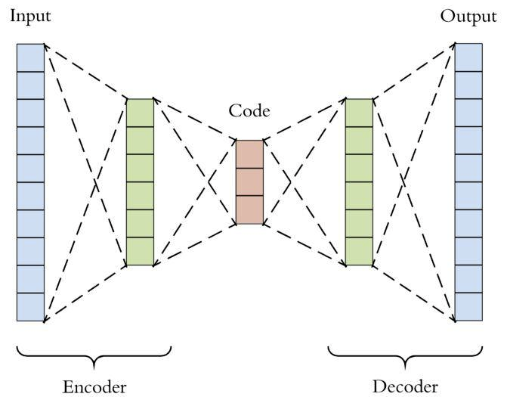
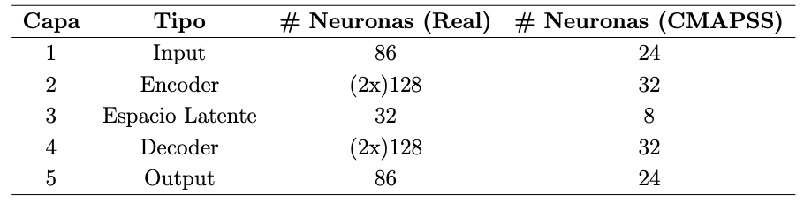
Caso 2: Aprendizaje no supervisado Entrenamiento del Autoencoder
Proceso iterativo
Necesidad de menos neuronas
Artículo original: data set con datos reales y número más elevado de dimensiones

Slide 17
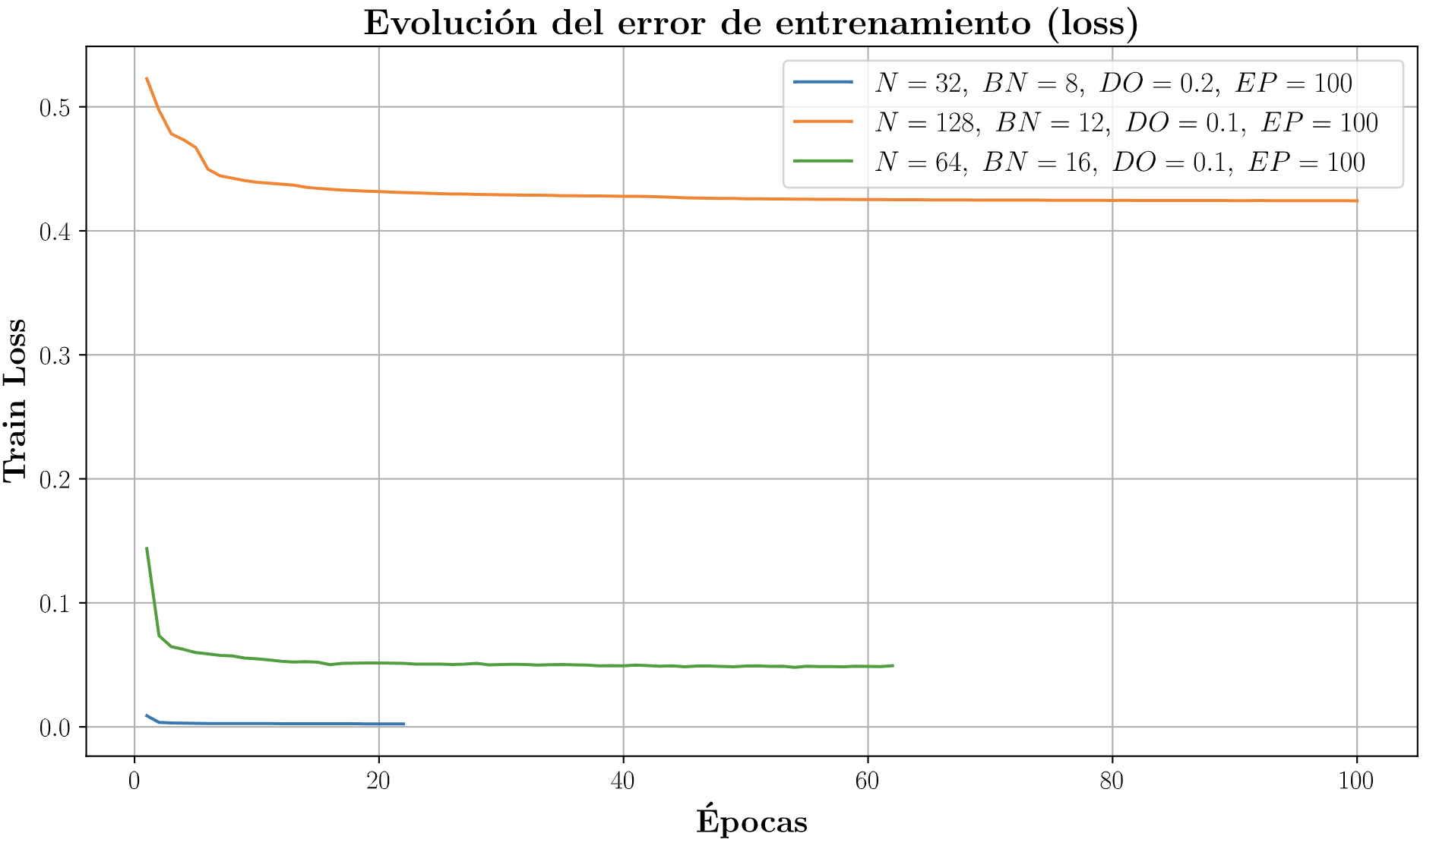
Caso 2: Aprendizaje no supervisado Entrenamiento del Autoencoder
Parámetros de iteración:
Neuronas capa latente (BN)
Neuronas capas densas (N)
Ratio de dropout (DO)
Número de épocas (EP)

Slide 18
Caso 2: Aprendizaje no supervisado Metodología
Train_FD001.txt
Test_FD001.txt
C-MAPSS input data
Normalization Process
AutoEncoder Training
Encoder
GMMs
Características Comprimidas
Bottleneck (espacio latente)
Decoder
Métricas de reconstrucción
Agregación Estadística
Zero Padding
Fixed Length Sampling
Métricas GMM
Análisis PCA
Comparación con RUL real
RUL_FD001.txt

Slide 19
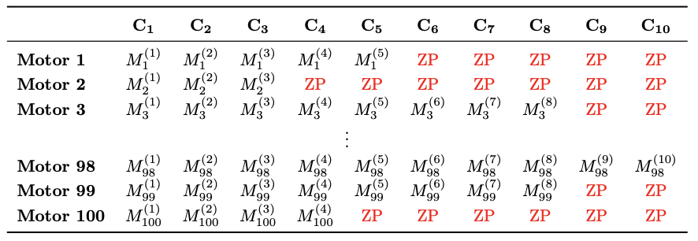
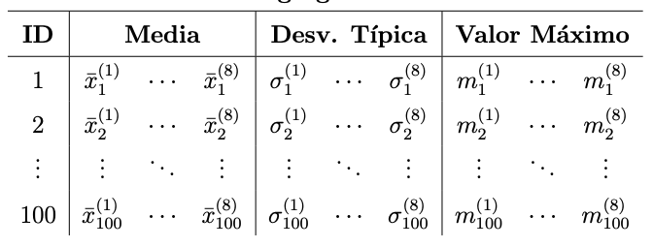
Caso 2: Aprendizaje no supervisado Construcciones de matriz GMM
Espacio latente de 8 dimensiones
Cada motor tiene ciclos diferentes
Objetivo: crear un único vector por motor
Estrategias:
Agregación Estadística
Zero Padding
Muestreo Fijo (75 ciclos)

Slide 20
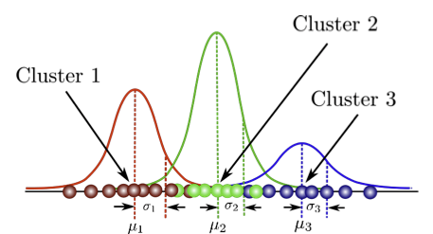
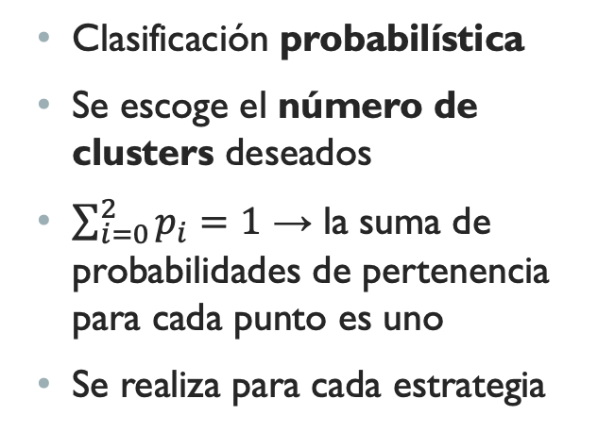
Caso 2: Aprendizaje no supervisado Modelos de mezcla gaussiana
Clasificación probabilística
Se escoge el número de clusters deseados
$\sum_{i=0}^{2}{p_{i}=1}$ → la suma de probabilidades de pertenencia para cada punto es uno
Se realiza para cada estrategia
Notes:
“El Gaussian Mixture Model es un método de clasificación probabilística.
En lugar de asignar un punto de forma tajante a un único cluster, calcula la probabilidad de que pertenezca a cada uno de los clusters definidos.
Primero se elige el número de clusters a estimar, y el modelo ajusta una combinación de distribuciones gaussianas para representar los datos.
La predicción final se obtiene seleccionando el cluster con mayor probabilidad, aunque cada instancia queda descrita por una distribución de pertenencia.
Este proceso lo aplicamos en todas las estrategias de construcción de matrices.”

Slide 21
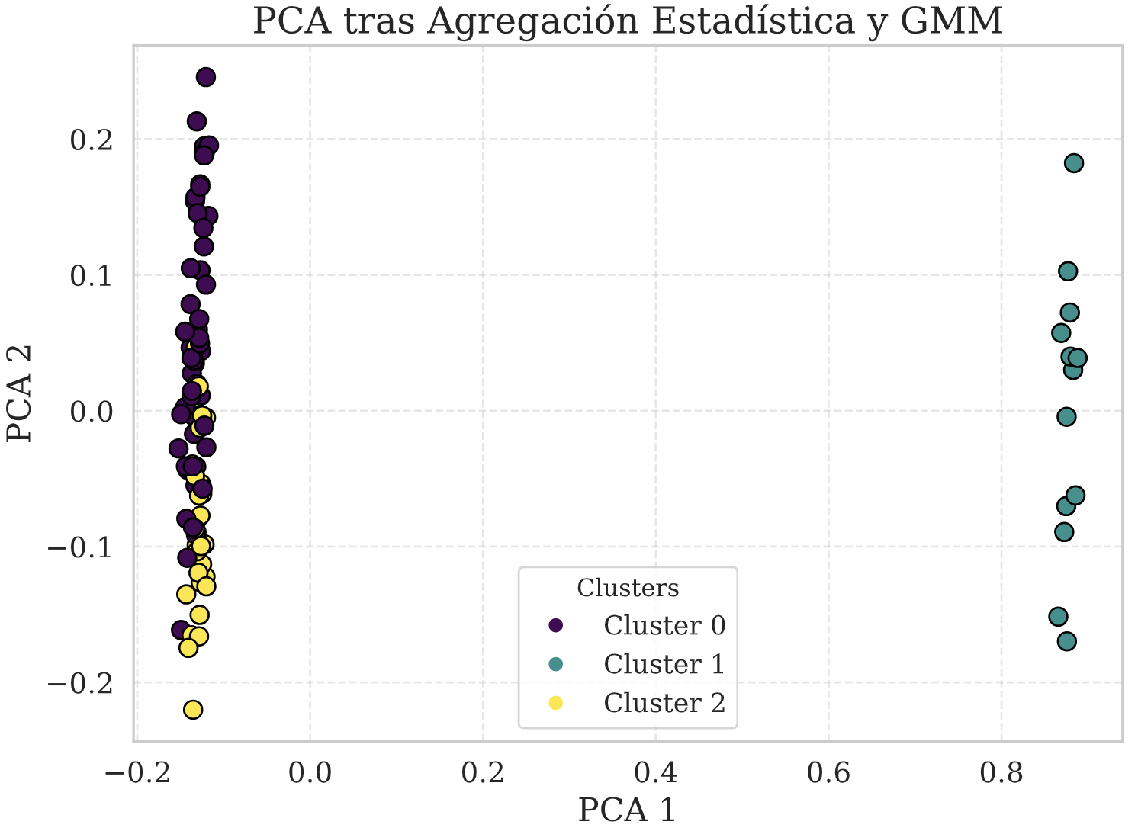
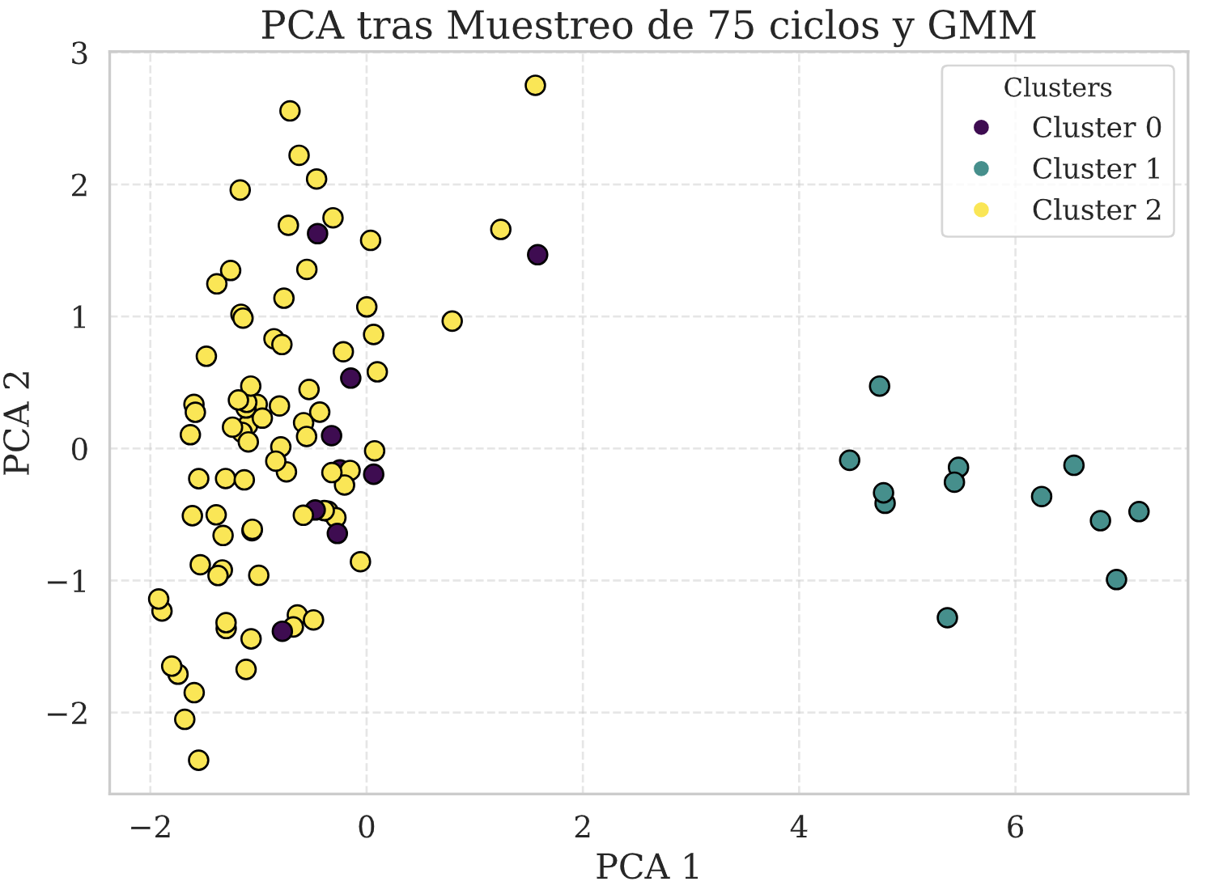
Caso 2: Aprendizaje no supervisado Resultados: Análisis de componentes principales
Análisis de varianzas y representación 2D

Slide 22
Caso 2: Aprendizaje no supervisado Metodología
Train_FD001.txt
Test_FD001.txt
C-MAPSS input data
Normalization Process
AutoEncoder Training
Encoder
GMMs
Características Comprimidas
Bottleneck (espacio latente)
Decoder
Métricas de reconstrucción
Agregación Estadística
Zero Padding
Fixed Length Sampling
Métricas GMM
Análisis PCA
Comparación con RUL real
RUL_FD001.txt

Slide 23
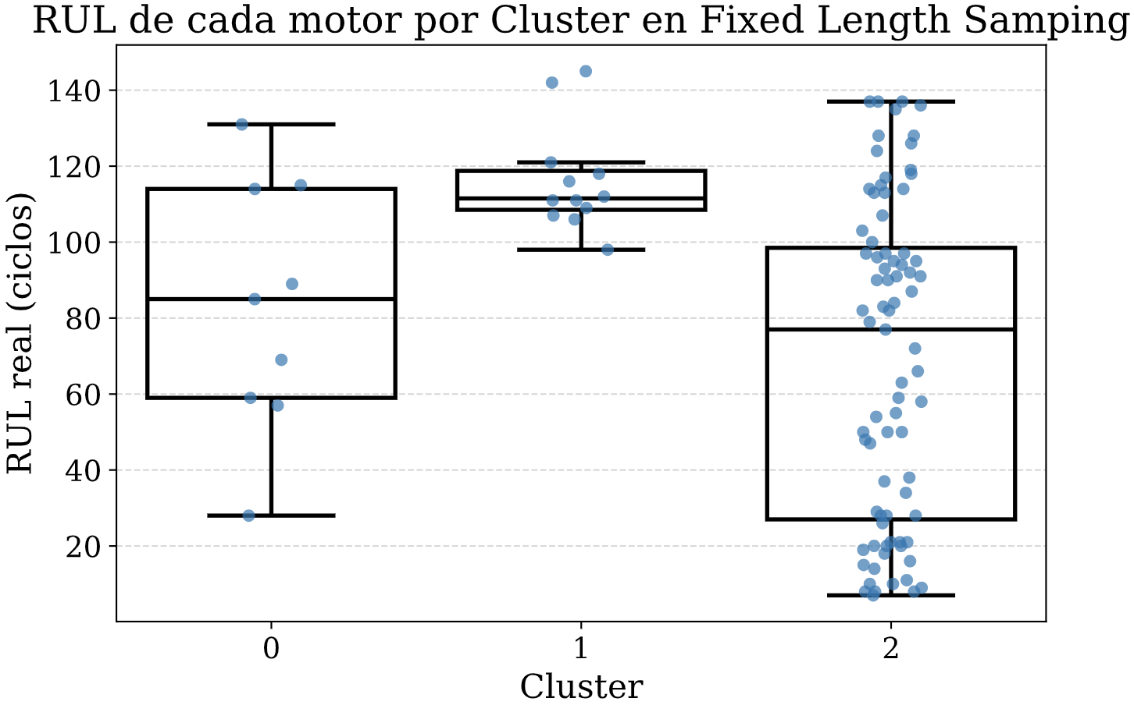
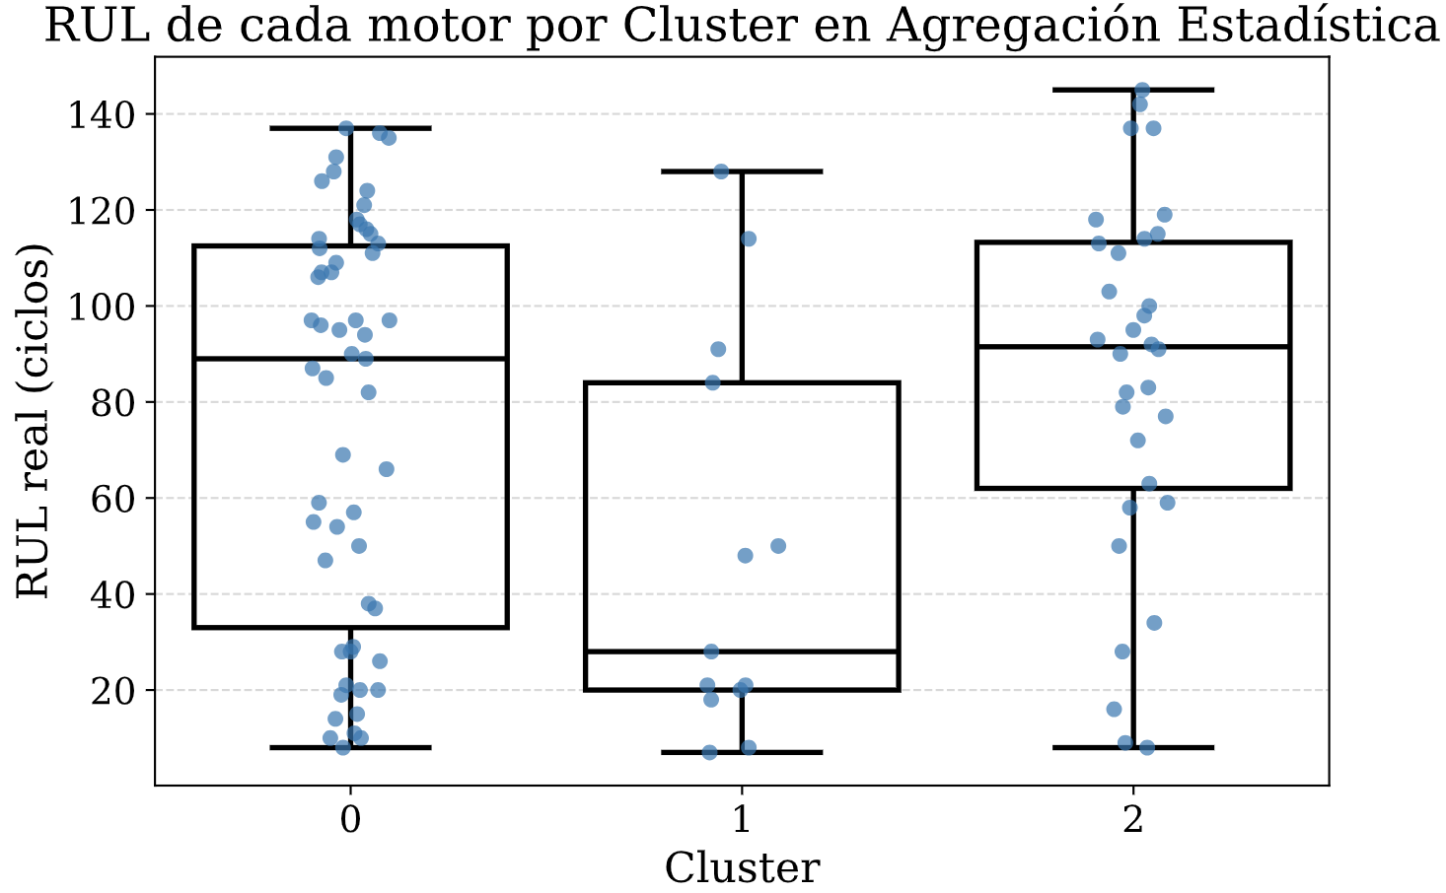
Caso 2: Aprendizaje no supervisado Resultados: análisis RUL
Comparación con datos de RUL real
Muestreo fijo y agregación estadística no muestran clusters muy diferenciados

Slide 24
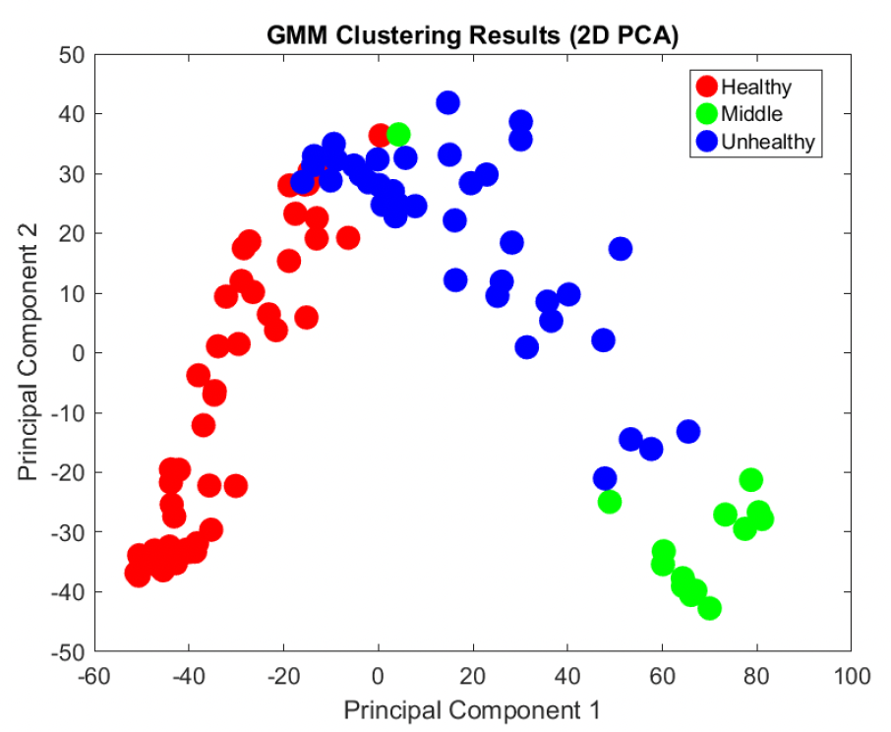
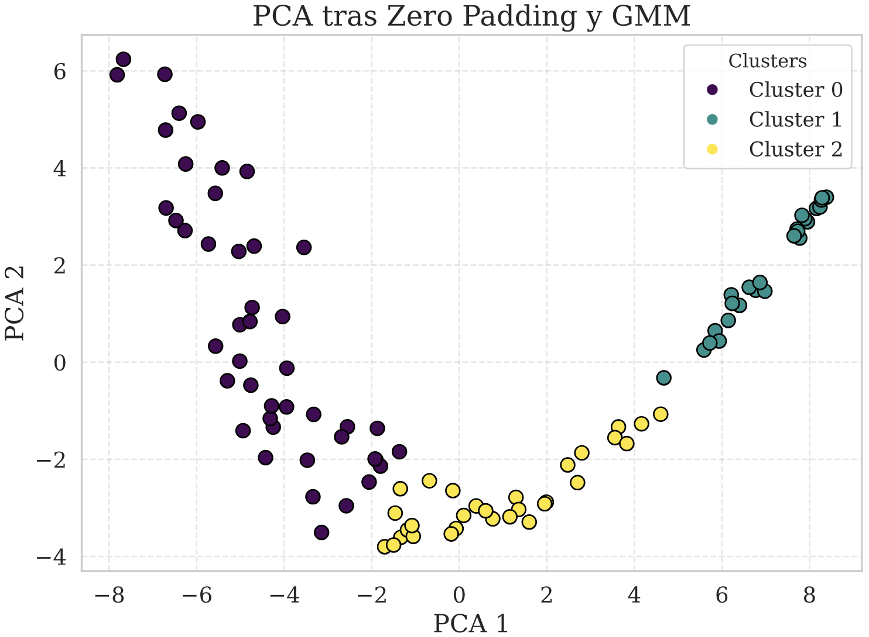
Caso 2: Aprendizaje no supervisado Resultados: Zero Padding

Slide 25
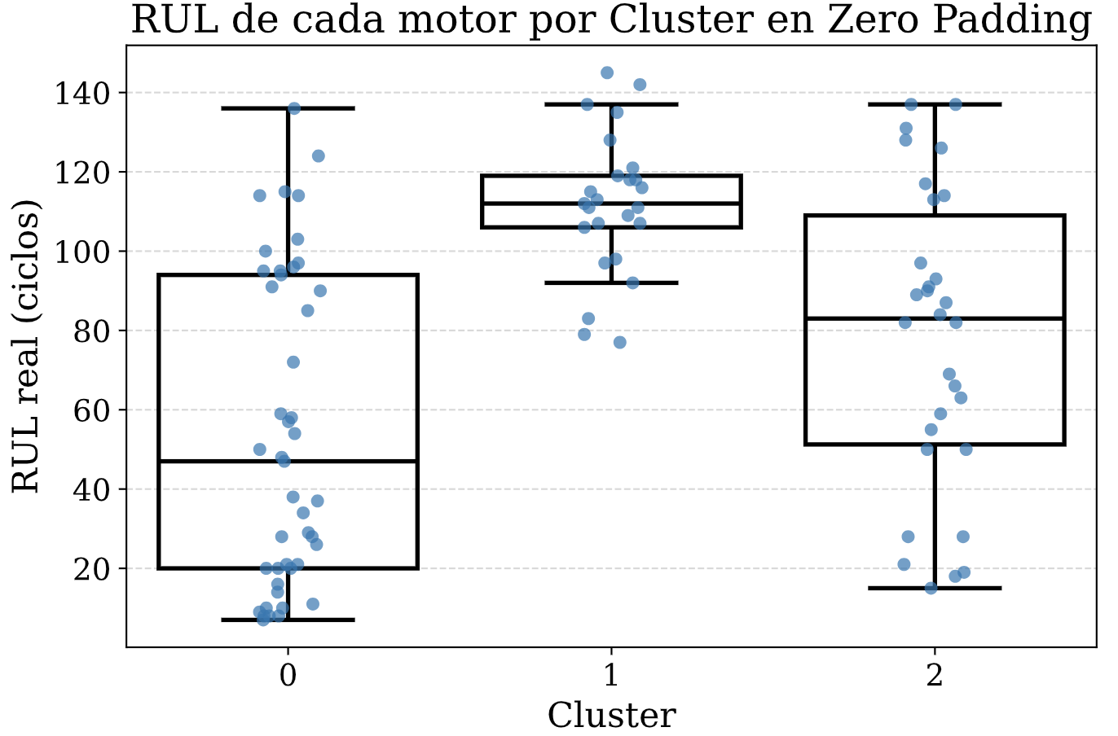
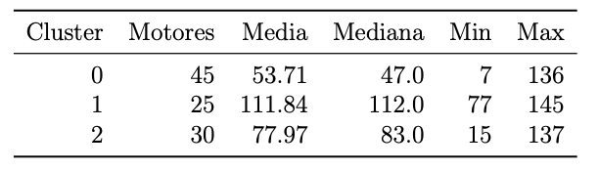
Caso 2: Aprendizaje no supervisado Resultados: Zero padding
Comparación con RUL real
Mejor resultado: Zero Padding
Tres clusters bien diferenciados
Presencia de datos anómalos

Slide 26
Caso 2: Aprendizaje no supervisado Conclusiones
Zero padding obtuvo resultados similares a los del estudio original
Grandes variaciones en cuanto a metodología
Construcción de la matriz:
Adición de ruido (zero padding)
Pérdida de temporalidad (muestreo fijo y agregación estadística)

Slide 27
Conclusiones y Futuros Trabajos
Aplicabilidad de los métodos a sistemas complejos
Limitada por falta de datos reales
Uso de banco de pruebas para obtener datos
Mejoras:
Iteración de nuevos parámetros
Prueba de otros algoritmos
Aplicación a conjuntos de datos más complejos
Estimación del RUL mediante LSTM

Slide 28
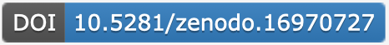
Muchas gracias por su atención

Slide 29
BackUp Slides Distribuciones cruzadas (caso 1)
Señales 0: mayor variación estadística, sobre todo en skewness y curtosis, lo que significa distribuciones asimétricas y colas más pesadas. Distribución asociadas al fallo.

Slide 30
Support Slides → backup para posibles preguntas
1.
Adam:
Adam (Adaptive Moment Estimation) es uno de los algoritmos de optimización más usados en deep learning. Combina lo mejor de:
Momentum → acumula gradientes pasados para acelerar la convergencia y suavizar oscilaciones.
RMSProp → ajusta dinámicamente la learning rate para cada parámetro, evitando que decaiga demasiado rápido.
Resultado: Adam es rápido, estable y robusto frente a datos ruidosos o gradientes dispersos. En nuestro caso práctico se utiliza porque entrenamos redes neuronales con muchos parámetros, y Adam ofrece la mejor combinación de velocidad y fiabilidad para optimizar este tipo de modelos.

Slide 31
Backup Slides Validación en k-folds
Ejemplo con 5 folds
Azul → Test
Naranja → Entrenamiento
Partición 1
Partición 2
Partición 3
Partición 4
Partición 5
Partición 1
Partición 2
Partición 3
Partición 4
Partición 5
Partición 1
Partición 2
Partición 3
Partición 4
Partición 5
Partición 1
Partición 2
Partición 3
Partición 4
Partición 5
Partición 1
Partición 2
Partición 3
Partición 4
Partición 5
Resultados (media de cada caso)

Slide 32
Teoría a explicar para cada método
Caso 1:
Escalado: standard scaler –> normaliza con la media y la desviación típica de cada variable, creando unaa distribución de media cero y varianza unidad.
Varianza es la media de los cuadrados de las diferencias respecto a la media
Desviación típica es la raíz de la varianza
kNN
Decission Trees y Random Forests
Matriz de confusión clara con ejemplo
Explicar con pairplot los resultados obtenidos, alta accuracy por la facil separación de los datos por clase

Slide 33
Caso 2
ANNs, retropropagación y optimización.
No interesa tanto el algoritmo usado (adam), tenerlo en las backup slides. Por qué se usa?
GMM: "Los GMMs son modelos probabilísticos que permiten identificar clusters cuando no hay fronteras claras entre estados. En mantenimiento predictivo, son muy útiles porque permiten detectar fases intermedias de degradación, dando una probabilidad de pertenencia en lugar de una clasificación tajante."

Slide 34
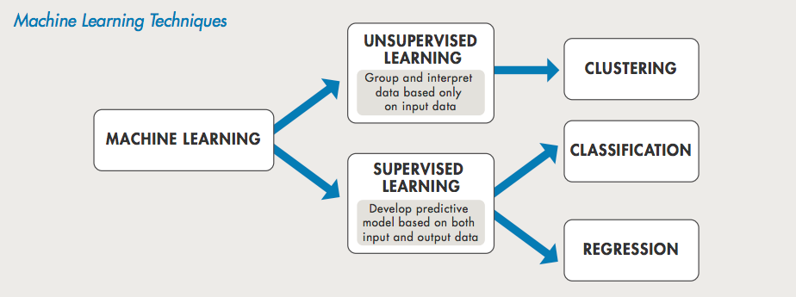
Aprendizaje Supervisado y no supervisado
Aprendizaje Supervisado
Aprendizaje No Supervisado
Supervisado: datos etiquetados
No Supervisado: sin etiquetas
k-NN
Decision Trees
Random Forests
…
Autoencoders
GMMs
Reducción de dimensionalidad

